Slide 1

CAFE "숙타벅수"
김세현, 황지영

Slide 2
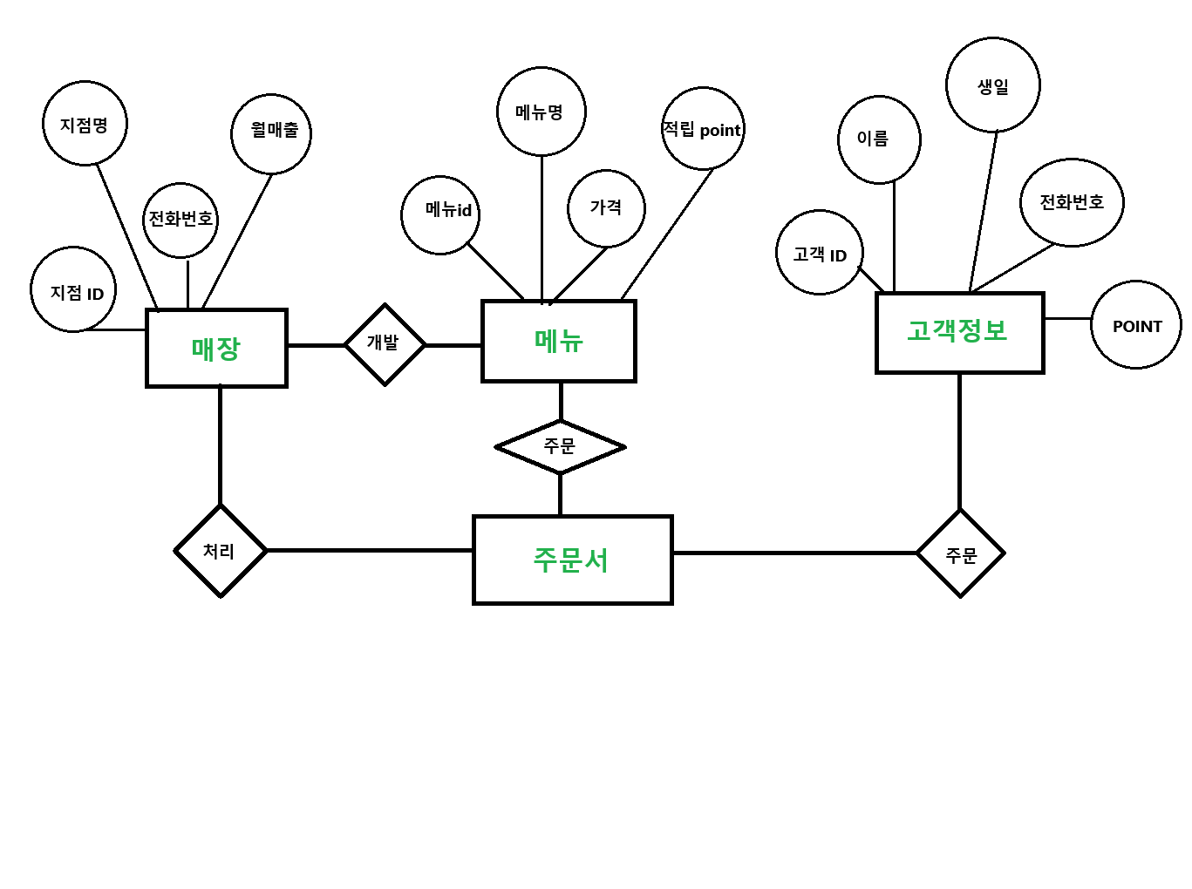
ERD (개념적 데이터 모델링)

Slide 3
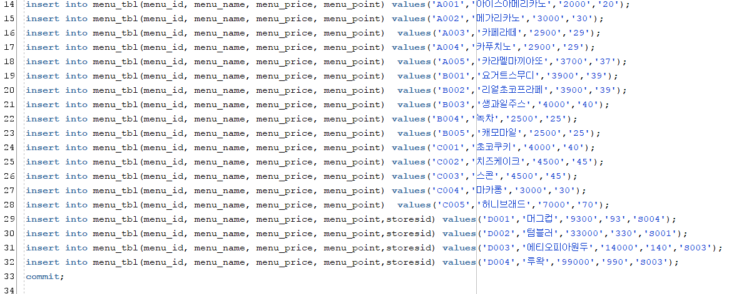
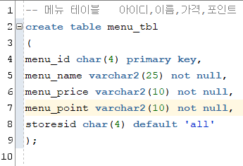
테이블 생성 (CAFE 메뉴)

Slide 4
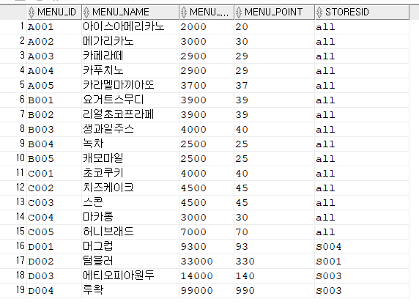

Slide 5
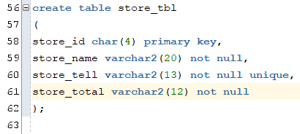
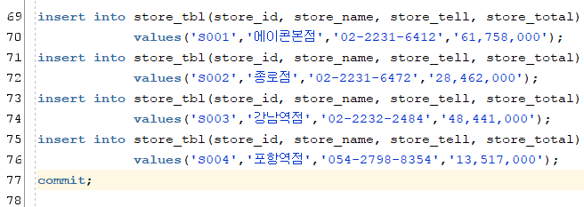
테이블 생성 (STORE 점포)

Slide 6
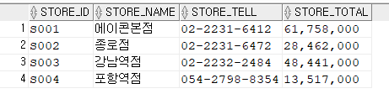

Slide 7
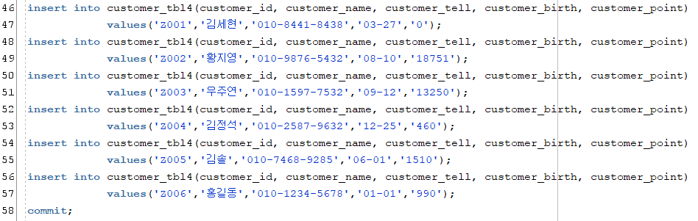
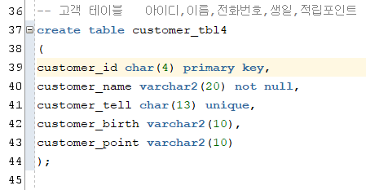
테이블 생성 (CUSTOMER 고객정보)

Slide 8
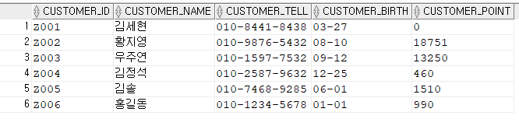

Slide 9
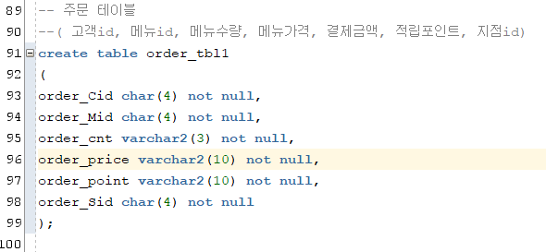
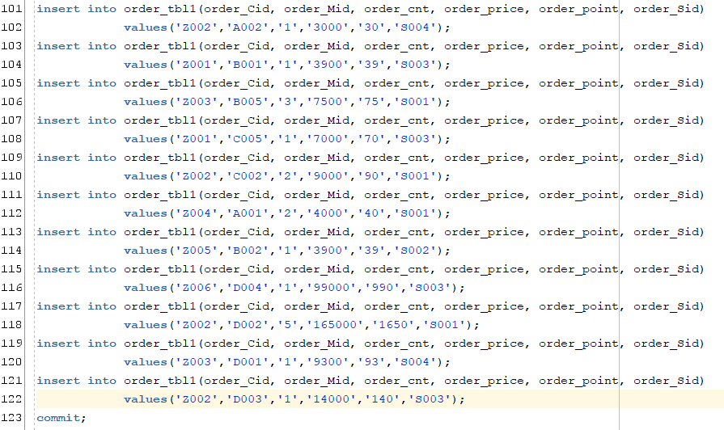
테이블 생성 (ORDER 주문서작성)

Slide 10
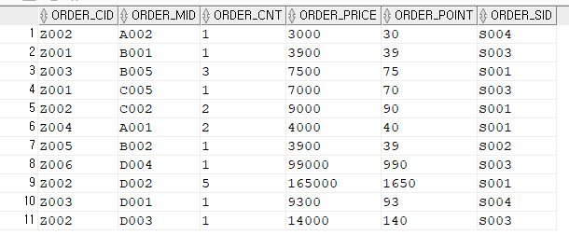

Slide 11
테이블 활용예제

Slide 12
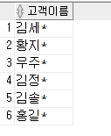
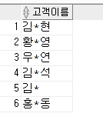
고객정보 보호하기

Slide 13
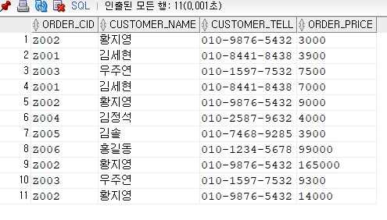
주문 테이블을 이용하여 1인당 결제금액 구하기 (개인정보는 * 로 변경)

Slide 14
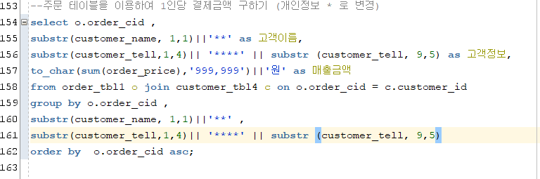

Slide 15
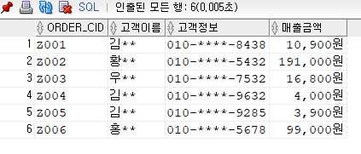

Slide 16
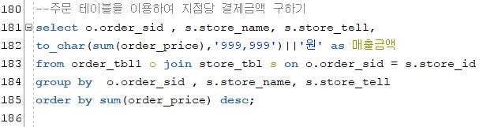
주문 테이블을 이용하여 지점당 결제금액 구하기

Slide 17
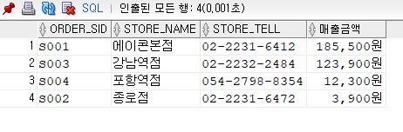

Slide 18
이상으로 과제를 마치겠습니다.
감사합니다.

